Slide 1
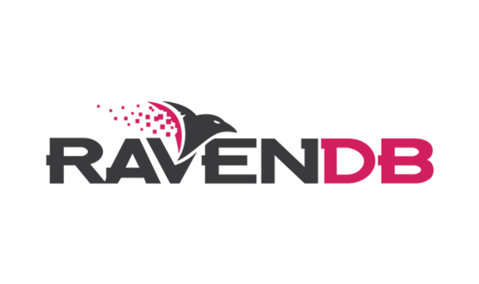
Carlos Santiago Acosta

Slide 2
Introducción
Es una base de datos NoSQL orientada a documentos diseñada para almacenar y consultar datos en tiempo real.

Slide 3
Historia de RavenDB
Lanzada en 2010 por Oren Eini y Hibernating Rhinos Ltd. es la compañía detrás de su desarrollo. Se concibió como una solución para abordar las limitaciones de las bases de datos relacionales tradicionales.

Slide 4
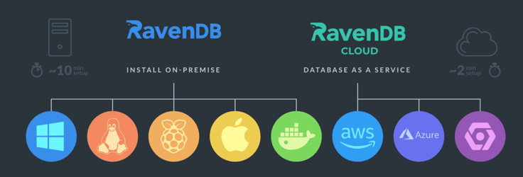
¿Cómo funciona?
Modelo de almacenamiento basado en documentos JSON. Características: Indexación automática, soporte transaccional, replicación y distribución de datos. Escalabilidad para aplicaciones distribuidas.
Adaptabilidad, Escalabilidad, Flexibilidad, Confiabilidad:

Slide 5
Ventajas de RavenDB
Escalabilidad y capacidad de distribución en múltiples nodos. Indexación automática. Alto rendimiento. Soporte transaccional (ACID). Facilidad de uso.
Desventajas de RavenDB
Menor comunidad en comparación con MongoDB o Cassandra. Costos adicionales en la versión empresarial. Puede ser excesivo para aplicaciones pequeñas.

Slide 6
Casos de uso
Startups tecnológicas, e-commerce, industria financiera y aseguradora, aplicaciones IoT. Ejemplos: Deloitte, BMW, startups de software que requieren bases distribuidas y transaccionales.

Slide 7
Bibliografía
Sitio web oficial de RavenDB: https://ravendb.net/
Wikipedia https://es.wikipedia.org/wiki/RavenDB
artículos sobre la adopción de NoSQL.

